Slide 1
Descripcion: *trabajar en el laboratorio virtual
El objetivo de la presente tarea es que el alumno ponga en practica los conocimientos adquiridos respecto a la manipulacion de cadenas de caracteres en python
Instrucciones:
El siguiente documento contiene los enunciados a realizar
EjerciciosEnlaces a un sitio externo.
Entregable:
Elaborar un repositorio en github
Cada ejercicio debe estar en un archivo que indique el numero de ejercicio, ejemplo "ejercicio1.py, ejerecicio2.py, etc:"
crear una presentacion con capturas de la elaboracion del ejercicio en el laboratorio virtual

Slide 2
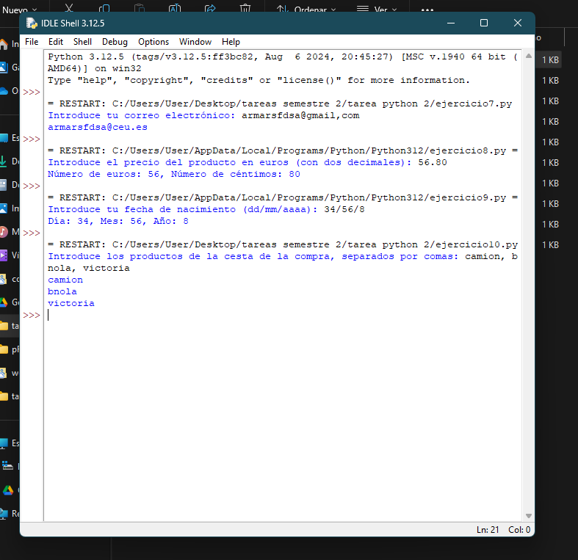

Slide 3
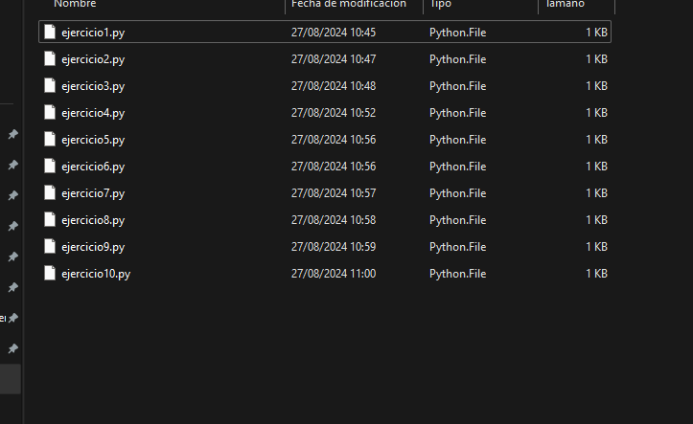

Slide 4
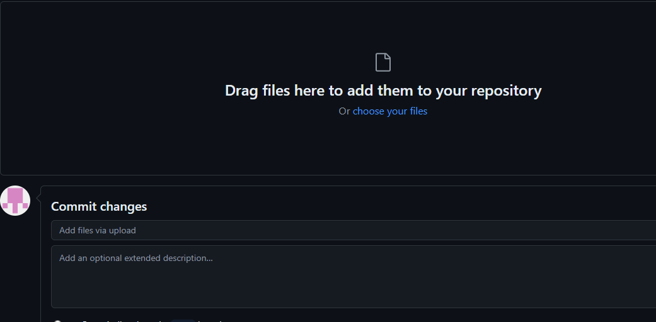

Slide 5
